Slide 1


ANALISIS SENTIMEN MASYARAKAT INDONESIA TENTANG BAYAR PAJAK
Team AlRiable
©ALRIABLE
PROJECT SEMI FINAL GELAR RASA 2023

Slide 2






AlRiable
UNIVERSITAS DJUANDA
ALRIABLE
01

Slide 3



Latar
Belakang
Latar belakang dipilihnya penelitian ini dikarenakan pajak termasuk ke dalam hal finansial dan kami juga memiliki rasa penasaran kepada sentimen masyarakat tentang pajak. Karena banyak sekali isu yang terjadi tentang perpajakan
ALRIABLE
02

Slide 4



Tahapan Pengerjaan
Proses 1
Proses 2
Proses 3
Mengumpulkan Data
Casefolding
Tokenisasi
Proses 4
Proses 5
Proses 6
Proses 7
Normalisasi
Stopwords
Stemming
Text prosesing
Proses 8
Proses 9
Proses 10
Proses 11
Melatih Model
Mengevaluasi Model
Implementasi
Model
Visualisasi
data
ALRIABLE
03

Slide 5


Mengumpulkan Data
Data Twitter
01.
Pengambilan Data Twitter Menggunakan Tweet Harvest
Search_keyword
02.
'@detikcom bayar pajak until:2023-11-14 since:2023-05-01'
ALRIABLE
04

Slide 6


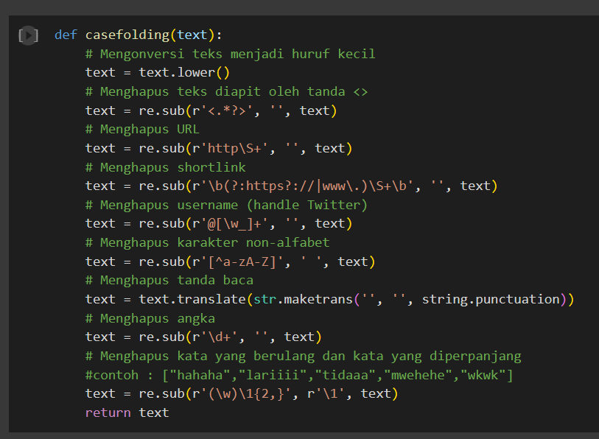



Preprocessing data
Casefolding
tahap ini akan terjadi beberapa proses antara lain adalah:
Mengonversi teks menjadi huruf kecil
Menghapus teks diapit oleh tanda <>
Menghapus URL & shortlink
Menghapus username (handle Twitter)
Menghapus karakter non-alfabet
Menghapus tanda baca dan angka
Menghapus kata yang diulang-ulang dan diperpanjang
ALRIABLE
05

Slide 7

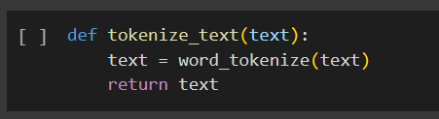

Tokenisasi
Memecah kalimat menjadi kata perkata. hal ini dilakukan agar pada saat tahap normalisasi tidak terjadi masalah seperti kata yang seharusnya tidak ter-normalisasi menjadi ter-normalisasi.
ALRIABLE
06

Slide 8
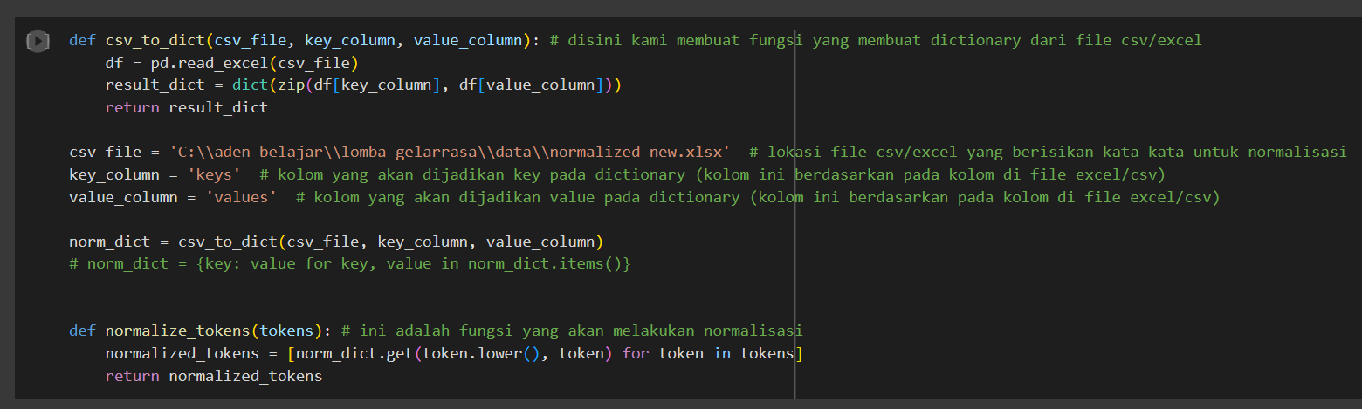
Normalisasi
Merubah kata kata yang tidak baku/disingkat menjadi kata-kata yang lebih baku sebagai contoh:
km => kamu, ydh => ya sudah, yg => yang, dgn => dengan
Dan lain-lain
ALRIABLE
07

Slide 9

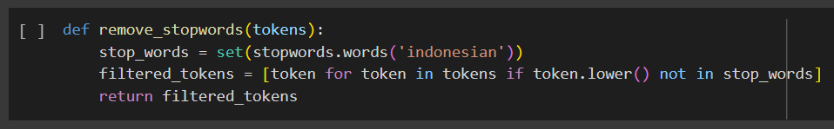
Stopwords
Tahap ini akan menghapus kata-kata yang dianggap tidak penting.
dan dapat Meningkatkan keefektifan analisis teks dan pemrosesan data.
ALRIABLE
08

Slide 10
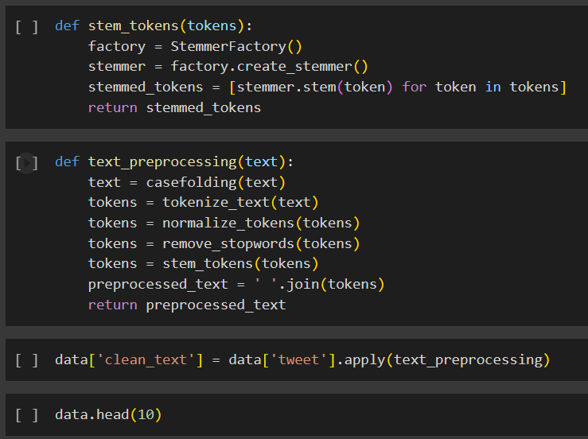

Stemming
Tahap ini dapat memproses teks input menjadi bentuk yang lebih sederhana, terstruktur, dan sesuai untuk digunakan dalam model
ALRIABLE
09

Slide 11

Text prosesing
ALRIABLE
10

Slide 12
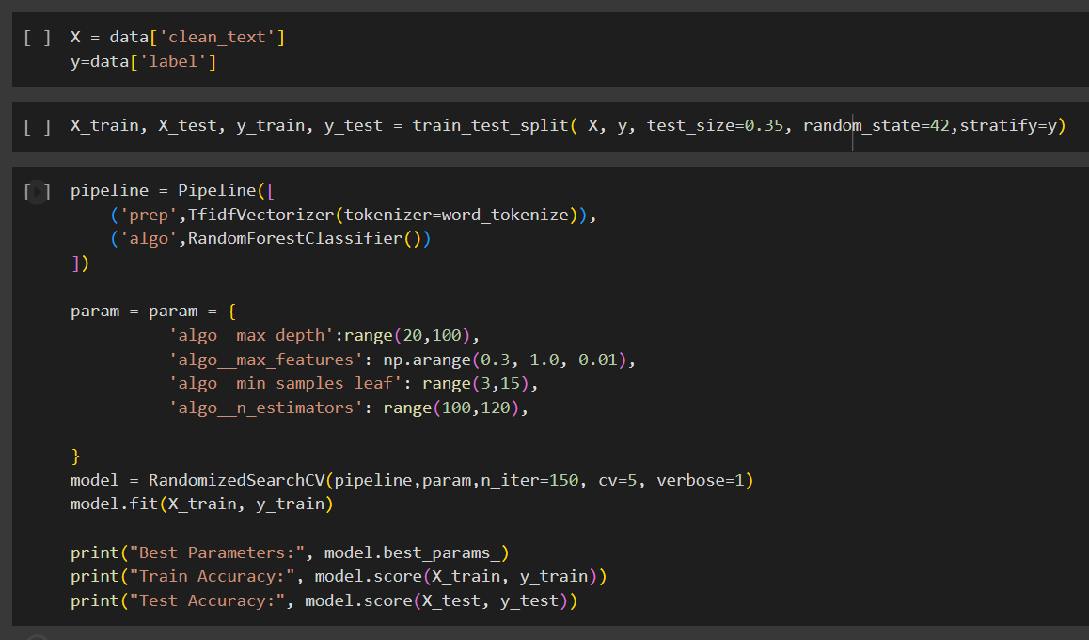

Melatih Model
Tahap ini kita menggunakan algoritma “RandomForestClassifier” untuk melatih tugas klasifikasi pada data teks.
ALRIABLE
11

Slide 13







Output dari Melatih Model
Best Parameters:
Train Accuracy:
Test Accuracy:
n_estimators: 112
min_samples_leaf: 3
max_features: 0.3
max_depth: 51
0.8686376104846083
0.7449095022624435
ALRIABLE
12

Slide 14
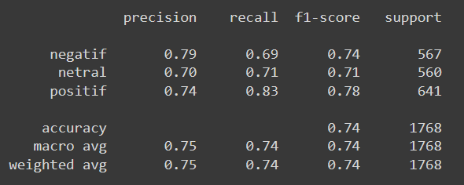
Mengevaluasi model
Hasil Mengevaluasi model berdasarkan precision, recall, F1-Score, dan metrik pendukung untuk setiap kelas, yaitu sebagai berikut:
ALRIABLE
13

Slide 15



Implementasikan Model pada data Tweet
ALRIABLE
14

Slide 16
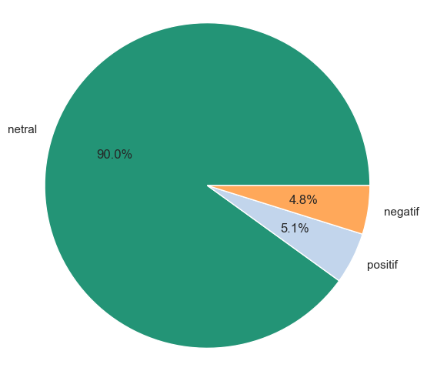
Visualisasi data tweet
Netral
Positif
Negatif
ALRIABLE
15

Slide 17
PENJELASAN & KESIMPULAN
Dari data tweet yang sudah kami ambil Menggunakan Tweet Harvest dan melakukan analisis menggunakan model yang kami kembangkan.
Sebanyak 90% pengguna bersifat netral terhadap pembayaran pajak, sementara 5,1% menyatakan bersifat positif, dan 4,8% menyatakan bersifat negatif.
Analisis ini memberikan gambaran lebih lanjut tentang kompleksitas pandangan masyarakat terkait bayar pajak di Indonesia.
SEMINAR PROPOSAL
16

Slide 18




Terima Kasih
Informasi kontak:
Alim Purnomo Aji Surya M. R
alimrisnanto@gmail.com
+62 895-3480-01289
M. Riziq Sirfatullah Alfarizi
aden3965@gmail.com
+62 812-8927-4040

